Slide 1



Mathématiques
Niveau
Niveau
1AC
Semestre 1 - Période 1
Leçon 1
Introduction aux nombres négatifs
Tâche 1
Identifier les nombres inférieurs à 0

Slide 2









Banque des icones utilisées dans les slides
Slide réservé à l’enseignant
Consignes et explications données aux élèves (à dire à haute voix)
L’élève prête l’attention à l’enseignant
L’élève lève la main avant de répondre
L’élève utilise l’ardoise pour répondre
L’élève recopie la correction sur le livret
Pratique autonome
Pratique guidée en binôme

Slide 3

Repérage dans la semaine
Séance 1
Identifier les nombres inférieurs à 0
Séance 2
Représenter les nombres positifs et les nombres négatifs sur une droite numérique.
Séance 3
Reconnaître la valeur absolue d’un nombre .
Séance 4
Comparer des nombres
Séance 5
Additionner deux nombres entiers en utilisant la droite numérique

Slide 4

Structure de la séance
1
Ouverture de la séance
10 min
2
Modelage
10 min
3
Pratique guidée collective (VdC)
10 min
4
Pratique guidée en binôme
10 min
5
Pratique autonome
12 min
6
Clôture
3 min

Slide 5





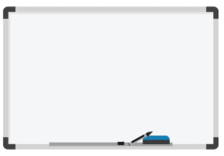
Matériel nécessaire
Livret de l’élève
Autre matériel

Slide 6


Une banque des bons et mauvais comportements
Bons comportements
Mauvais comportements
J’oublie
mon ardoise

Slide 7

Activité rituelle
3 min

Slide 8

Lexique
1 min

Slide 9
Notez bien que ces mots en français seront utilisés au cours de cette séance et pendant toute la leçon.
Donnez la traduction de ces termes en arabe.
Inférieur
أصغر
Un nombre
عدد
Négatif
سالب
Positif
موجب
Supérieur
أكبر

Slide 10

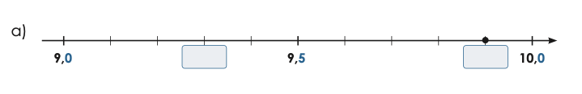
Complétez par le nombre qui convient :
O
L’enseignant lit la question
Compléter par le nombre qui convient :

Slide 11
Voici la bonne réponse :
O
L’enseignant affiche et explique la réponse.
9,3
9,9

Slide 12
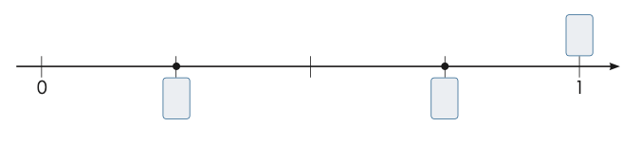
Complétez par le nombre qui convient :
O
L’enseignant lit la question
Complétez par le nombre qui convient :

Slide 13
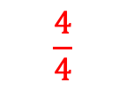
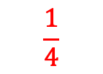
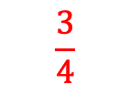
Voici la bonne réponse :
O
L’enseignant affiche et explique la réponse.

Slide 14
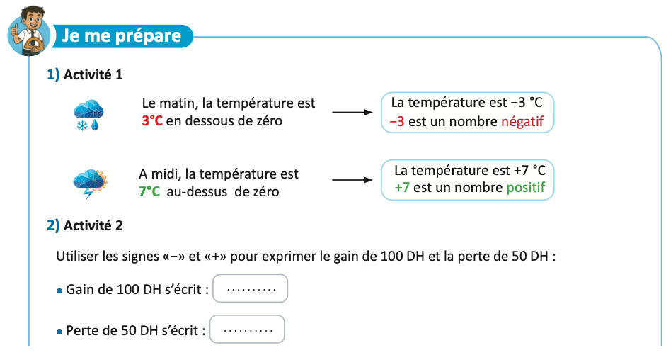
Complétez
O
L’enseignant lit et explique :
………..
………..
Page 6

Slide 15
Voici la bonne réponse :
O
L’enseignant affiche et explique la réponse
………..
-3°C
+7°C
………..
Page 6

Slide 16
Complétez
O
L’enseignant lit et explique :
………..
………..
Page 6

Slide 17
Voici la bonne réponse :
O
L’enseignant affiche et explique la réponse
+100
- 50
Page 6

Slide 18

Déclaration de l’objectif
de la séance
1 à 2 min

Slide 19

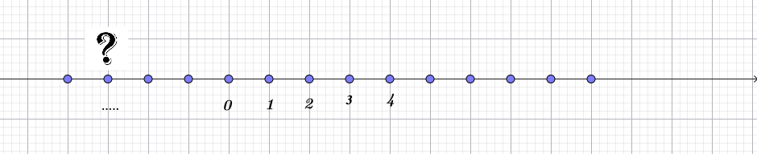
Exprimez votre avis?
O
L’enseignant donne 30s aux élèves pour réfléchir, puis invite deux ou trois d'entre eux à répondre.
Quel nombre peut-on écrire dans la case vide:

Slide 20
A la fin de cette séance, vous serez capables d’identifier les nombres inferieurs à 0:
O
L’enseignant déclare l’objectif.
Identifier les nombres inferieurs à 0

Slide 21



Tâche principale
10 min

Slide 22



Voici la signification d’un nombre négatif.
M
L’enseignant incite les élèves à suivre.
Les nombres
ils sont inferieurs à 0 :
Je les appelle des nombres négatifs

Slide 23


Voici la signification d’un nombre positif.
M
L’enseignant incite les élèves à suivre.
Les nombres
s’écrivent avec un signe + ou sans signe +
ils sont supérieurs à 0
Je les appelle des nombres positifs

Slide 24

0 est un nombre à la fois positif et négatif .
M
L’enseignant incite les élèves à suivre.

Slide 25

J’étudie l’exemple.
M
L’enseignant explique.
Voici des nombres:
Je les appelle des nombres négatifs

Slide 26

J’étudie l’exemple.
M
L’enseignant explique.
Voici des nombres:
Je les appelle des nombres positifs

Slide 27
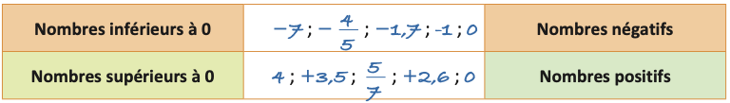
J’étudie l’exemple.
M
L’enseignant explique.
Voici des nombres:
0 est un nombre à la fois positif et négatif

Slide 28

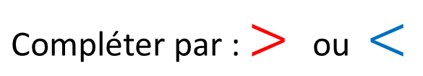
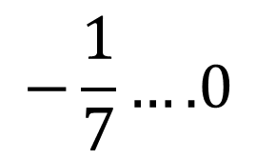
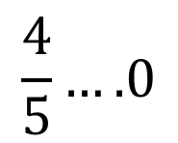




Complétez.
VdC
L'enseignant choisit au hasard deux élèves pour justifier oralement leurs réponses.

Slide 29




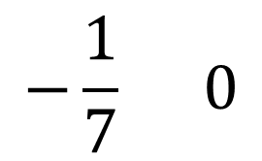



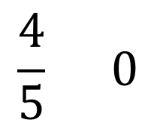



VdC
L'enseignant justifie chaque réponse.

Slide 30
Complétez .
VdC
L'enseignant choisit au hasard deux élèves pour justifier oralement leurs réponses.
Les nombres positifs sont :…………..
Les nombres négatifs sont :………..

Slide 31
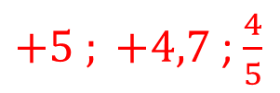
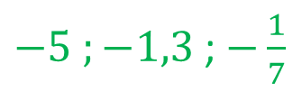
VdC
L'enseignant justifie chaque réponse.
Les nombres positifs sont :…………..
Les nombres négatifs sont :………..

Slide 32
Pratique guidée en binôme
10 min

Slide 33

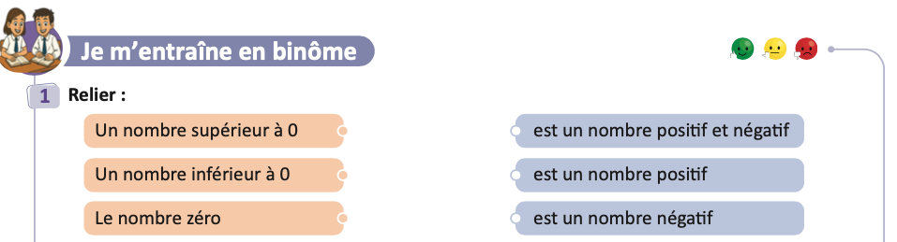
Travaillez individuellement puis discutez en binômes vos réponses.
L'enseignant accorde 2 min au travail individuel puis une minute à la discussion. Il circule pour contrôler et donner des indications en cas de besoin.
Page 7

Slide 34
Prenez la correction sur vos livrets.
L’enseignant explique la réponse et donne 30s aux élèves pour recopier la correction sur les livrets.
Page 7

Slide 35
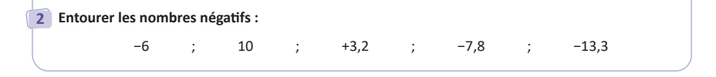
Travaillez individuellement puis discutez en binômes vos réponses.
L'enseignant accorde 2 min au travail individuel puis une minute à la discussion. Il circule pour contrôler et donner des indications en cas de besoin.
Page 7

Slide 36
Prenez la correction sur vos livrets.
L’enseignant explique la réponse et donne 30s aux élèves pour recopier la correction sur les livrets.
Page 7

Slide 37
Pratique autonome :
Travail individuel et défi
12 min

Slide 38
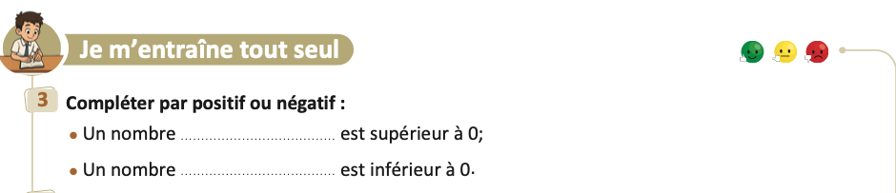
Prenez vos livrets et vos crayons, puis répondez individuellement aux exercices. Vous avez 10 min.
PA
L’enseignant vérifie les productions des élèves, donne une aide individuelle en cas de besoin et oriente les élèves ayant terminé vers le défi.
positif
négatif
Page 7

Slide 39
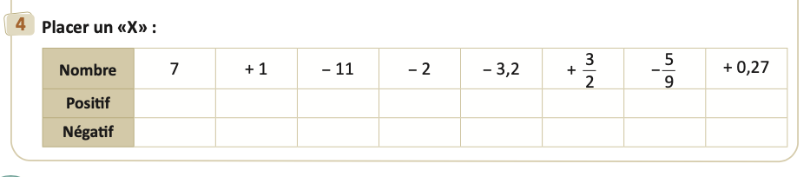
Prenez vos livrets et vos crayons, puis répondez individuellement aux exercices. Vous avez 10 min.
L’enseignant vérifie les productions des élèves, donne une aide individuelle en cas de besoin et oriente les élèves ayant terminé vers le défi.
Page 7

Slide 40

Le temps est terminé. Voyons ensemble la solution des exercices.
PA
L’enseignant accorde 5 min pour donner l’occasion aux élèves de présenter leurs productions et corrige au tableau.
Temps Écoulé

Slide 41

Clôture
3 min

Slide 42
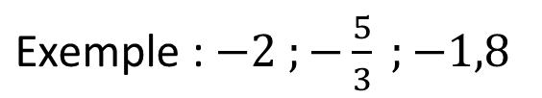
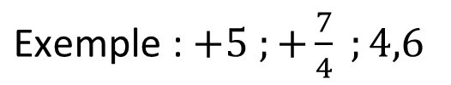

Dans cette séance nous avons appris :
C
L’enseignant invite les élèves à rappeler ce qu’ils ont appris, puis présente une synthèse de la séance.

Slide 43
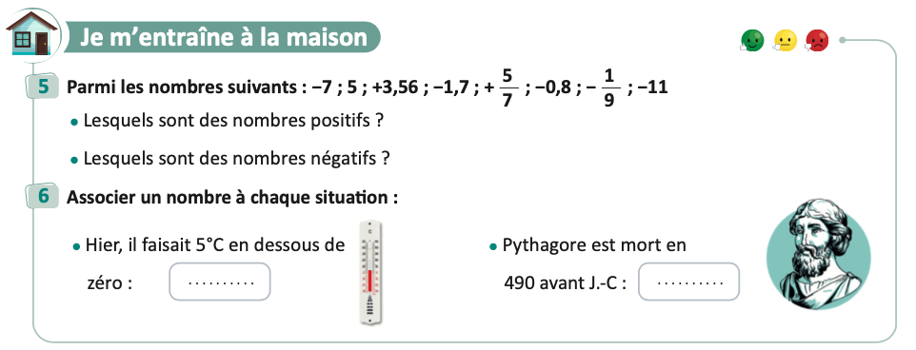
Exercice à préparer à la maison pour la prochaine séance
C
L’enseignant incite les élèves à faire l’exercice à la maison, puis clôt la séance..
Page 7

Slide 44
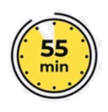
Fin de la séance

